Slide 1
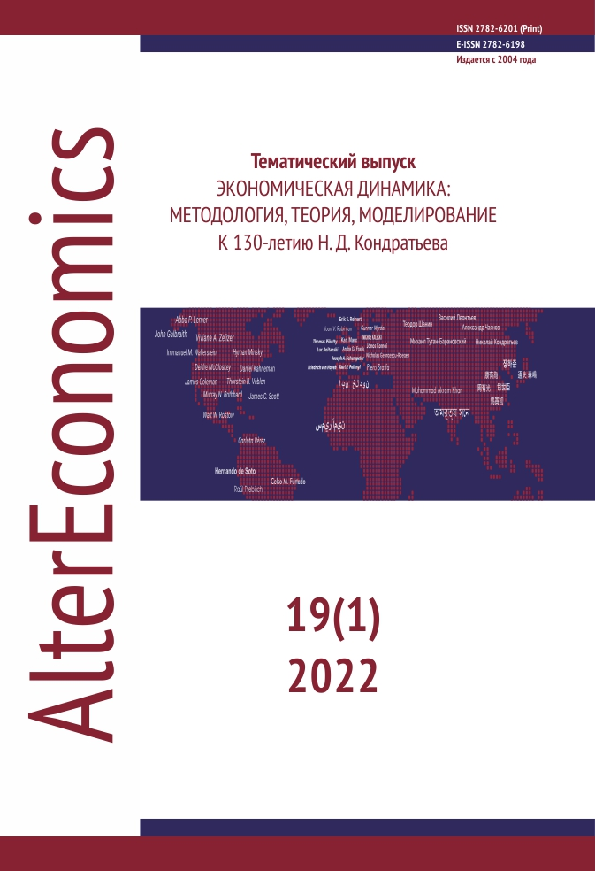
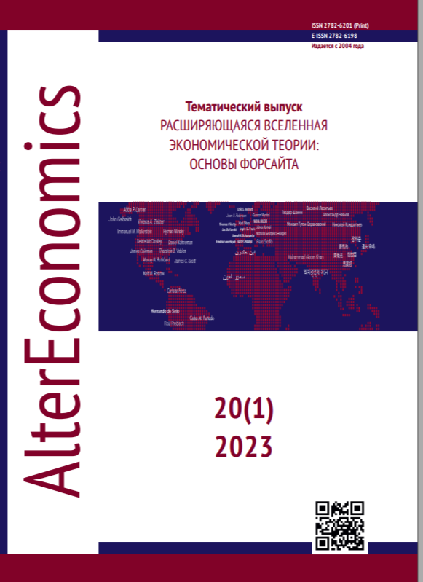
Тематический выпуск – мода или необходимость?
Главный редактор – д.соц.н., к.э.н. С.Г. Кирдина-Чэндлер
Выпускающий редактор – к.э.н. Ю.Г. Мыслякова

Slide 2
Что такое тематический выпуск
Тематический, или специальный выпуск (Special Issue) отличается от обычного выпуска журнала тем, что фокусируется на конкретной привлекательной или «горячей» или перспективной теме исследований.
Также фокусом могут быть конференция, особенное научное мероприятие, годовщина или значимое лицо, внесшее вклад в развитие науки.
Для подготовки тематического выпуска привлекается специально приглашенный редактор (Guest Editor).

Slide 3
Мировая практика издания тематических выпусков
Крупнейшие мировые издатели журналов в области экономики и социальных наук постоянно отмечают особую роль тематических выпусков (Special Issues) и приглашенных редакторов (Guest Editors) в успешной стратегии развития журнала.
Инициаторы тематических выпусков - отдельные исследователи, редколлегия. Они также могут быть заказаны исследовательскими организациями.
Хороший тематический выпуск, как правило, повышает авторитет журнала, позволяет привлечь ведущих авторов, увеличить использование и цитируемость.

Slide 4
Немного мировой статистики по тематическим выпускам (по данным с издательских сайтов Elsevier, Sage, Wiley)
Статьи из тематических выпусков цитируются на 20% чаще в первые два года, чем статьи, опубликованные в стандартных выпусках журналов.
Тематические выпуски загружаются с исследовательских платформ (например, ScienceDirect) в два раза чаще, чем обычные журнальные статьи, в течение 24 часов после публикации на платформе.
Сроки рассмотрения и публикации статей в тематических выпусках обычно в 2-3 раза короче сроков для статей в стандартных выпусках.
Количество статей в тематических выпусках обычно превышает среднее количество обычных выпусков.

Slide 5
Некоторые рекомендации от мировых издательств (по данным с издательских сайтов Elsevier, Sage, Wiley)
Публиковать по одному тематическому выпуску на каждый том (один раз в год)
При выборе темы полезно полагаться как на мнение редколлегии, так и на статистику популярных трендов, а также мнения читателей журнала.
Хотя статьи для тематических выпусков часто заказываются, они все равно должны проходить рецензирование, чтобы поддерживать репутацию журнала в отношении качества и поддержания общих стандартов публикации. Это важно для сервисов реферирования и индексирования.
Необходимо специально рекламировать тематические выпуски через платформы социальных сетей, чтобы повысить их узнаваемость и потенциальную аудиторию.

Slide 6
Почему тематические выпуски привлекательны для их авторов
Как правило, хорошая компания.
Шансы на повышенное цитирование.
Более быстрая публикация.
Особые условия продвижения статей из тематического выпуска.

Slide 7
Что делает тематический выпуск успешным
Выбор привлекательной (актуальной) темы.
Авторитет, известность и заинтересованность приглашенного редактора.
Тщательный подбор авторов.
Быстрые сроки подготовки (как правило не более 12 месяцев).
Продвижение через сайты, социальные сети, ассоциации, научные мероприятия и т.д.
Концентрация редакционного коллектива на подготовке тематического выпуска.
Выделение специального бюджета на подготовку тематического выпуска.

Slide 8
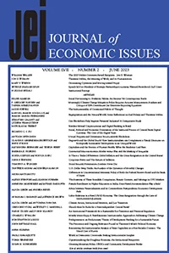
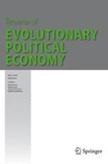
Отличие российского и зарубежного контекста
Зарубежные журналы являются, как правило, «рупорами» определенных научных ассоциаций. Поэтому тематические выпуски там зачастую связаны с темой очередной конференции, которые регулярно, обычно ежегодно, проводятся этими ассоциациями.
Примеры: Journal of Economic Issues (Association for Evolutionary Economics), Forum for Social Economics (Association for Social Economics), Review of Evolutionary Political Economy (European Association for Evolutionary Political Economy). Для наших журналов такая привязка к институционализированным научным сообществам нехарактерна.

Slide 9
Отличие российского и зарубежного контекста
Российские журналы, в отличие от зарубежных, обычно имеют рубрики, организующие статьи по определенным темам. Рубрики также могут быть посвящены «горячим темам» (например, в «Журнале Новой экономической ассоциации»). Поэтому потребность в отдельных тематических выпусках, возможно, не так высока.
Поэтому возникает вопрос: следовать ли нам «зарубежной моде» тематических выпусков?

Slide 10
Периодичность тематических выпусков
Журналы с ежегодным тематическим выпуском
Журналы с тематическими выпусками более 2 номеров в год
Журналы без четкой периодичности тематических выпусков
Журналы с разделом «Тема номера», поэтому без тематических номеров
Журналы без тематических выпусков

Slide 11
Распределение «тематических выпусков» по тематикам, 1996-2023 гг., РИНЦ
Динамика выхода «тематических выпусков» по тематике Экономика. Экономические науки, РИНЦ

Slide 12
Распределение «специальных выпусков» по тематикам, 1995-2023 гг., РИНЦ
Динамика выхода «специальных выпусков» по тематике Экономика. Экономические науки, РИНЦ

Slide 13
Распределение «тематических номеров» по тематикам, 1998-2023 гг., РИНЦ
Динамика выхода «тематических номеров» по тематике Экономика. Экономические науки, РИНЦ

Slide 14
Динамика публикаций с термином “Special issue” по годам по базе Sciencedirect, ограничена типом статьи (Editorial)

Slide 15
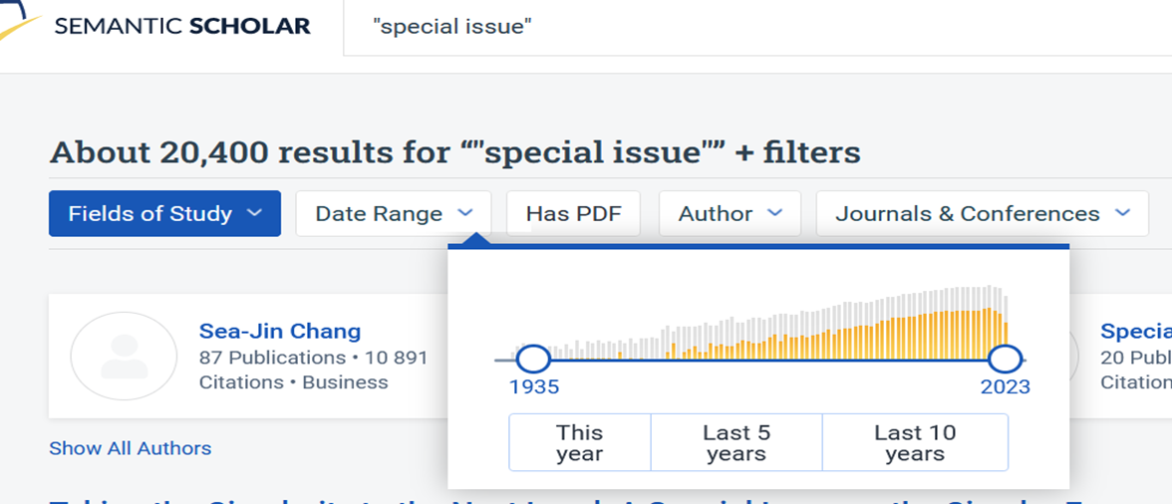
Динамика публикаций с термином “Special issue” по годам по базе Semantic Scholar, ограничена типом статьи (Editorial) + областью Economics
Динамика публикаций с термином “Special issue” по годам по базе Sciencedirect,
ограничена типом статьи (Editorial)+областью Social Sciences

Slide 16
Общие черты тематических выпусков
Журналы, выпускающие тематические номера, имеют историю функционирования, сформировавшийся круг авторов, рецензентов, читателей. На начальном этапе жизненного цикла журналы этим выпускам не уделяют внимания.
У каждого тематического выпуска присутствует редакторская статья, подробно раскрывающая задумку, цели и задачи, структуру и логику номера. Приглашенный редактор подмечает и обобщает наиболее интересные идеи авторов, связывая их в концептуальный каркас выпуска.
Тематический выпуск имеет четкую логику как в контексте перехода: «теория – методология – методика – практика», так и содержательного раскрытия заявленной темы, что обеспечивает его научную целостность и законченность.
Тематический выпуск требует расширения пула рецензентов и уточнения иерархичности их работы: рецензенты – научные редакторы – главный редактор – приглашенный редактор.
Журналы, имеющие тематические выпуски с периодичностью выхода, создают дополнительное информационное поле на всех этапах подготовки этих номеров (сайты, соцсети, конференции, круглые столы и т.п.). Особое внимание уделяется информационной среде тематических выпусков после их выхода в свет (создание самостоятельного раздела в основном меню сайта журнала «Special Issue» для быстрого поиска и концентрации внимания посетителей сайта).

Slide 17
НАИБОЛЕЕ ВОСТРЕБОВАННЫЕ ТЕМЫ СПЕЦИАЛЬНЫХ ВЫПУСКОВ
ЗА 2014-2019 ГГ.
РИНЦ (по цитируемости выпуска)
Semantic scholar (по цитируемости редакторской статьи)
Технологические трансформации и занятость населения
Развитие рынков в условиях геополитических изменений
Бизнес-модели и формы их организации
Стратегическое управление в контексте динамической сложности
Инновационные системы и вызовы предпринимательству
Вопросы развития институциональной экономики
Цифровизация и Big Data
Технологии управления общественным мнением
Вывод циркулярной экономики новый уровень (Journal of Industrial Ecology)
Влияние налогов и социальных расходов на неравенство и бедность в развивающихся странах (Public Finance Review)
Экономика здоровья и пенсионный возраст (Work, aging and retirement)
Качество агропродукции и улучшение питания на уровне фермы (The Journal of Development Studies)
Знания и политика в установлении и измерении целей устойчивого развития (Global Policy)
Новые направления миграции (Journal of Ethnic and Migration Studies)
Проклятие ресурсов - что мы узнали за два десятилетия интенсивных исследований (The Journal of Development Studies)
Бесхозные активы и окружающая среда (Journal of Sustainable Finance & Investment)
Форсайт; Вестник Московского университета. Серия 6: Экономика; Вестник Санкт-Петербургского университета. Экономика; Инновации; Экономика региона; AlterEconomics; Управленец; Банковские услуги; Экономика и предпринимательство; Маркетинг и маркетинговые исследования; Микроэкономика; Дискуссия; Региональная экономика: теория и практика; Проблемы современной экономики; Финансовый журнал; Вестник Пермского университета. Серия: Экономика; Экономическая социология и др.).

Slide 18
два подхода к выбору темы специального выпуска
Реактивный подход – тема выпуска связана:
с открытиями и идеями известных ученых;
конференциями и симпозиумами;
юбилейными датами: ученых, организаций и самих журналов (посвящены 10-ю, 15-ю и т.п.).
Статьи содержат научный взгляд авторов на настоящее через призму прошлого и возможности применения имеющегося опыта.
В выпуске журнала возникают специальные рубрики, которые не носят постоянный характер.
Проактивный подход – тема выпуска формулируется для обсуждения актуальной проблемы, стоящей перед наукой, бизнесом и обществом в целом.
Иногда тематический кейс искусственно моделируется для разработки опережающих решений.
Статьи содержат научный взгляд авторов в будущее через призму настоящего.
Используются традиционные рубрики журналов.

Slide 19
Тематический номер в рамках реактивного подхода
экономическая динамика: методология, теория, моделирование.
к 130-летию Н.Д. Кондратьева. Приглашенный редактор — академик РАН, д.э.н., проф. В. И. Маевский
Маевский В.И. Идеи Н.Д. Кондратьева в трудах современных экономистов. Предисловие приглашенного редактора
Идеи и роль Н.Д. Кондратьева в экономической теории
Акаев А.А. Эпохальные открытия Николая Кондратьева и его место в современной экономической науке
Сухих В.В. Экономические и политические взгляды Н.Д. Кондратьева в 1913-1915 гг. (по книге «Развитие хозяйства Кинешемского земства Костромской губернии»)
O’Hara P. A. Advancing Kondratiev Wave Complexity through Bunge’s Emergence, Braudel’s History, Veblen’s Institutions and Polanyi’s Double
Кирдина-Чэндлер С. Г. Экономическая теория, идеология и экономический интерес
Экономическая динамика и технологическое развитие
Глазьев С. Ю. Глобальная трансформация через призму смены технологических и мирохозяйственных укладов
Дементьев В. Е. Технологическое развитие и структурные изменения в экономике
Мальцев А. А. От третьей промышленной революции — к четвертой: сравнительный обзор концепций
Гринин Л.Е., Гринин А.Л., Коротаев А.В. Кибернетическая революция, шестой длинный цикл Кондратьева и глобальное старение
Моделирование длинноволновой динамики
Маевский В.И. Волны Кондратьева и макроэкономика
Малков С.Ю., Рубинштейн А.А. Моделирование кредитной эмиссии в растущей экономике в долгосрочном периоде: эффекты и эксцессы

Slide 20
тематический номер в рамках проактивного подхода
«Расширяющаяся вселенная экономической теории: основы форсайта»
Содержание
Предисловие приглашенного редактора
Клейнер Г. Б. Расширяющаяся вселенная экономической теории
Методологические вопросы экономической теории
Ореховский П. А., Нуреев Р. М. Схоластика в экономической науке как симптом неизбежного кризиса.
Малахов С. В. Оптимальное распределение материальных и нематериальных благ: вмененные цены семейных и религиозных обязанностей (Франция)
Кирдина-Чэндлер С. Г. О синтезе и междисциплинарности в экономической теории: сравнение русскоязычного и англоязычного дискурсов.
Лаврикова Ю. Г., Бучинская О. Н., Мыслякова Ю. Г. Теория хаоса: расширение границ экономических исследований
Фролов Д. П. Сложностно-ориентированная повестка дня для институциональной экономической теории
Варакин Д. Н. Что такое устойчивое знание?
Wei X. Understanding the Modern World with Marx's Political Economic Critical Thinking (Китай)
Кадомцева М. Е. Концепция устойчивого развития: эволюция теоретических подходов и современное видение
Новые феномены экономической жизни
Борох О. Н. Приоритеты экономического развития Китая в современной официальной идеологии.
Криштаносов В. Б., Бровко Н. А. Концептуально-аналитические подходы к возникновению потенциальных угроз в цифровой экономике (Беллоруссия, Кыргызстан)
Финансы, инвестиции и страхование
Розмаинский И. В., Денисова Н. Н., Плотникова В. А. Динамика финансовой хрупкости компаний нефинансового частного сектора США
Диденко В. Ю. Учет поведенческой иррациональности финансовых решений в моделях финансового поведения населения при формировании денежно-кредитной политики

Slide 21
Плюсы тематических выпусков на основе анализа цитируемости журналов, РИНЦ за 2008 -2022 гг.
Средняя цитируемость тематического выпуска выше на 80% и более процентов, чем у стандартных выпусков этого же журнала в рамках одного и того же года (на основе анализа тематических номеров журналов: Форсайт; Вестник Московского университета. Серия 6: Экономика; Вестник Санкт-Петербургского университета. Экономика; Инновации; Экономика региона; AlterEconomics; Управленец; Банковские услуги; Экономика и предпринимательство; Маркетинг и маркетинговые исследования; Микроэкономика; Дискуссия; Региональная экономика: теория и практика; Проблемы современной экономики; Финансовый журнал; Вестник Пермского университета. Серия: Экономика; Экономическая социология и др.).
Статья автора, опубликованная в тематическом номере, является одной из цитируемых его статей, входит в пятерку наиболее интересных читателю из его профиля РИНЦ (на основе анализа 45 авторов).

Slide 22
Не мода, но необходимость
В общественных науках, по сравнению с естественными, роль монографий традиционно выше, чем статей (Wilson, Tenopir, 2008: 1398). Поэтому тематические сборники, воспроизводящие «монографическое» оформление исследований, соответствуют принятому этосу в нашей науке.
Усложнение социально-экономической реальности обусловило необходимость коллективных усилий при разработке исследовательских тем. Создание виртуальных коллективов «под одной обложкой» позволяет продемонстрировать результаты такого многоразмерного рассмотрение заявленных тем.

Slide 23
Не мода, но необходимость
Современный тренд коммуникации, в том числе научной – это создание «историй», мемов, информационных поводов, т.е. объединении дискурсов вокруг определенного публичного фокуса. Тематические выпуски, при удачно выбранной теме, вполне соответствуют этому тренду.
Нынешняя система стимулирования научных работников ставит уровень их вознаграждения в зависимость от уровня библиометрических показателей. В этой связи отмеченные выше особенности тематических выпусков (рост цитируемости, заметности, скорости распространения информации) отвечают интересам потенциальных авторов тематических выпусков.

Slide 24
Спасибо за внимание!
Над презентацией работали: Кирдина-Чэндлер С.Г.,
Мыслякова Ю.Г., Неклюдова Н.П., Колотовкина П.Д.

